Slide 1


ỦY BAN NHÂN DÂN QUẬN LONG BIÊN
TRƯỜNG TIỂU HỌC ĐÔ THỊ VIỆT HƯNG
BÀI GIẢNG ĐIỆN TỬ
KHỐI 3
MÔN: HĐTN

Slide 2

24
Em với môi trường

Slide 3


Slide 4


Slide 5
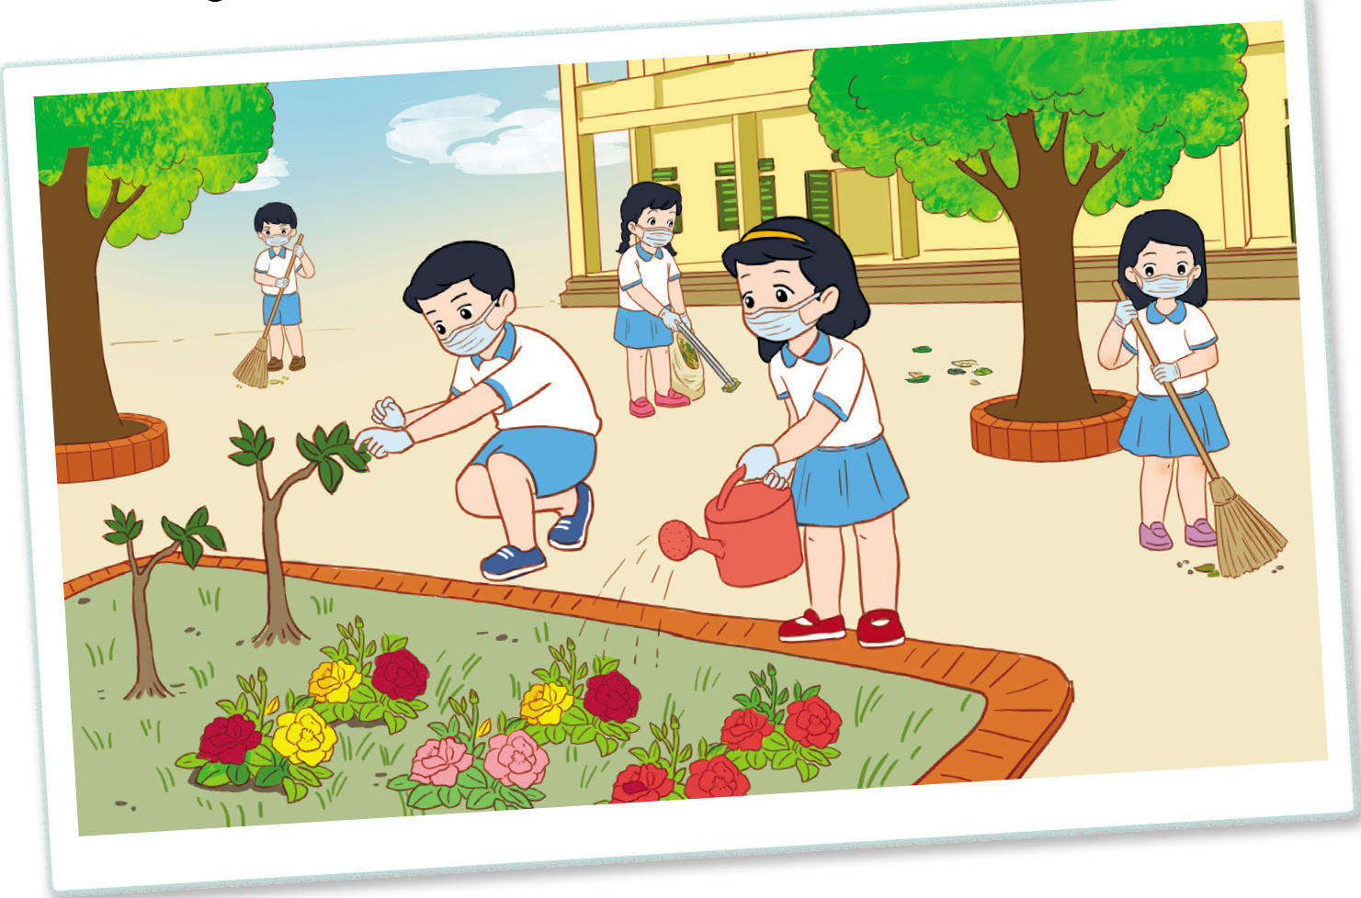

1. Thực hiện phòng, chống ô nhiễm môi trường.
Kiểm tra việc chuẩn bị dụng cụ theo kế hoạch.
Thực hiện phòng, chống ô nhiễm môi trường theo nhiệm vụ được phân công
Đánh giá kết quả thực hiện nhiệm vụ và chia sẻ
cảm xúc của em sau hoạt động.

Slide 6
Kiểm tra việc chuẩn bị dụng cụ theo kế hoạch.
Tổ trưởng các tổ kiểm tra việc chuẩn bị dụng cụ theo kế hoạch: Găng tay, khẩu trang, chổi, dụng cụ hót rác, bình tưới nước, …
Phân công nhiệm vụ theo kế hoạch tuần 23:
Tổ 1 + 2: Quét dọn sân trường.
Tổ 3: Nhổ cỏ vườn hoa và gốc cây.
Tổ 4: vườn hoa và các chậu cây.

Slide 7
Thực hiện phòng, chống ô nhiễm môi trường theo nhiệm vụ được phân công:
- Phải đảm bảo an toàn khi thực hiện nhiệm vụ, không được trêu đùa, nghịch trong lúc làm.
- Các tổ phải cử thành viên giám sát, nhắc nhở tổ viên làm việc nghiêm túc, an toàn theo sự phân công.
- Sau khi làm xong các tổ phải thu dọn đồ dùng gọn gàng để sử dụng cho lần sau .

Slide 8


Kết luận
Hằng ngày, các em hãy tích cực tham gia vào các hoạt động phòng, chống ô nhiễm môi trường phù hợp với lứa tuổi. Đồng thời, nhắc nhở mọi người cùng thực hiện các hành động thiết thực như: vứt rác đúng nơi quy định, phân loại rác, trồng nhiều cây xanh, hạn chế sử dụng túi ni lông, ...

Slide 9


Slide 10
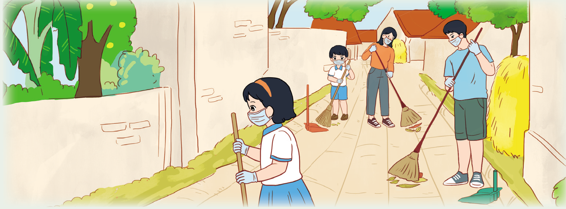
2. Hằng ngày, em tích cực tham gia các hoạt động phòng, chống ô nhiễm môi trường và nhắc nhở mọi người cùng thực hiện.

Slide 11


Slide 12





